Slide 1


Информационная безопасность.
Тема 3. Брандмауер.
Виртуальные машины.
Обеспечение безопасности информации складывается из трех составляющих:
Конфиденциальности
Целостности
Доступности

Slide 2
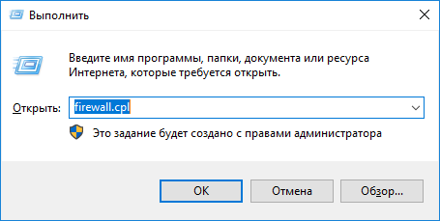
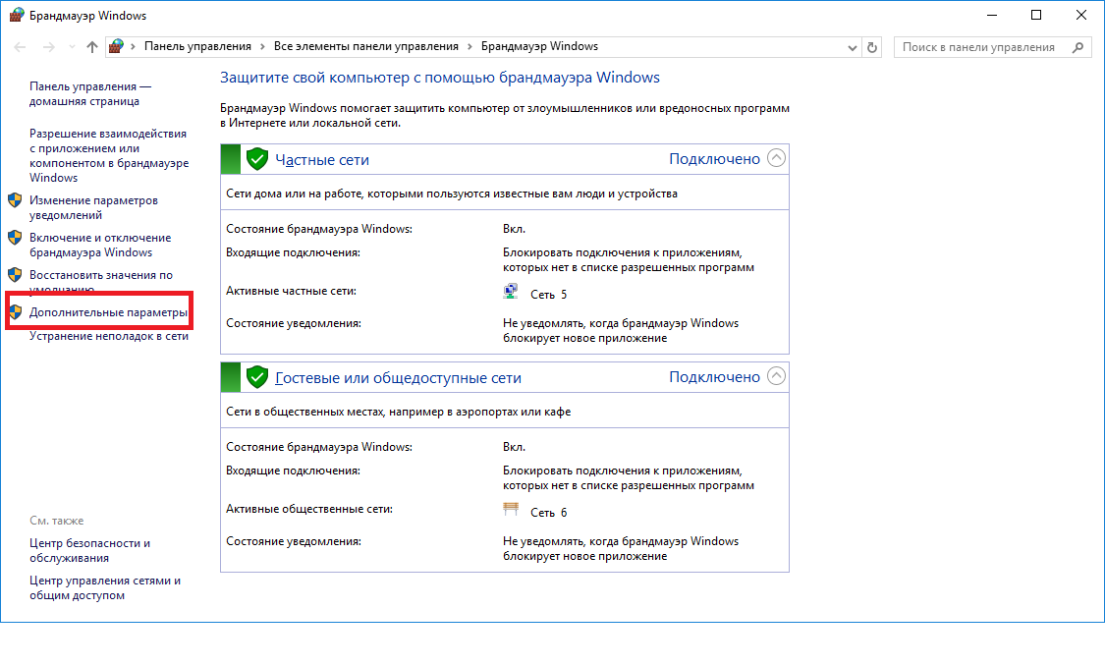

Windows Firewall
Брандмауер (Firewall) - это устройство или программа сетевой безопасности, которое контролирует входящий и исходящий сетевой трафик на основе набора правил безопасности.

Slide 3
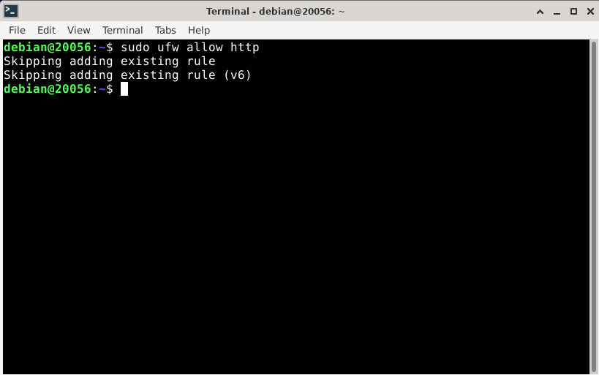
Firewall. Настройки портов в ОС Linux (Debian)
Брандмауэр на сервере Debian 11 (UFW).
Базовая настройка.
sudo apt install ufw
sudo ufw enable
sudo ufw allow http
…
reboot

Slide 4
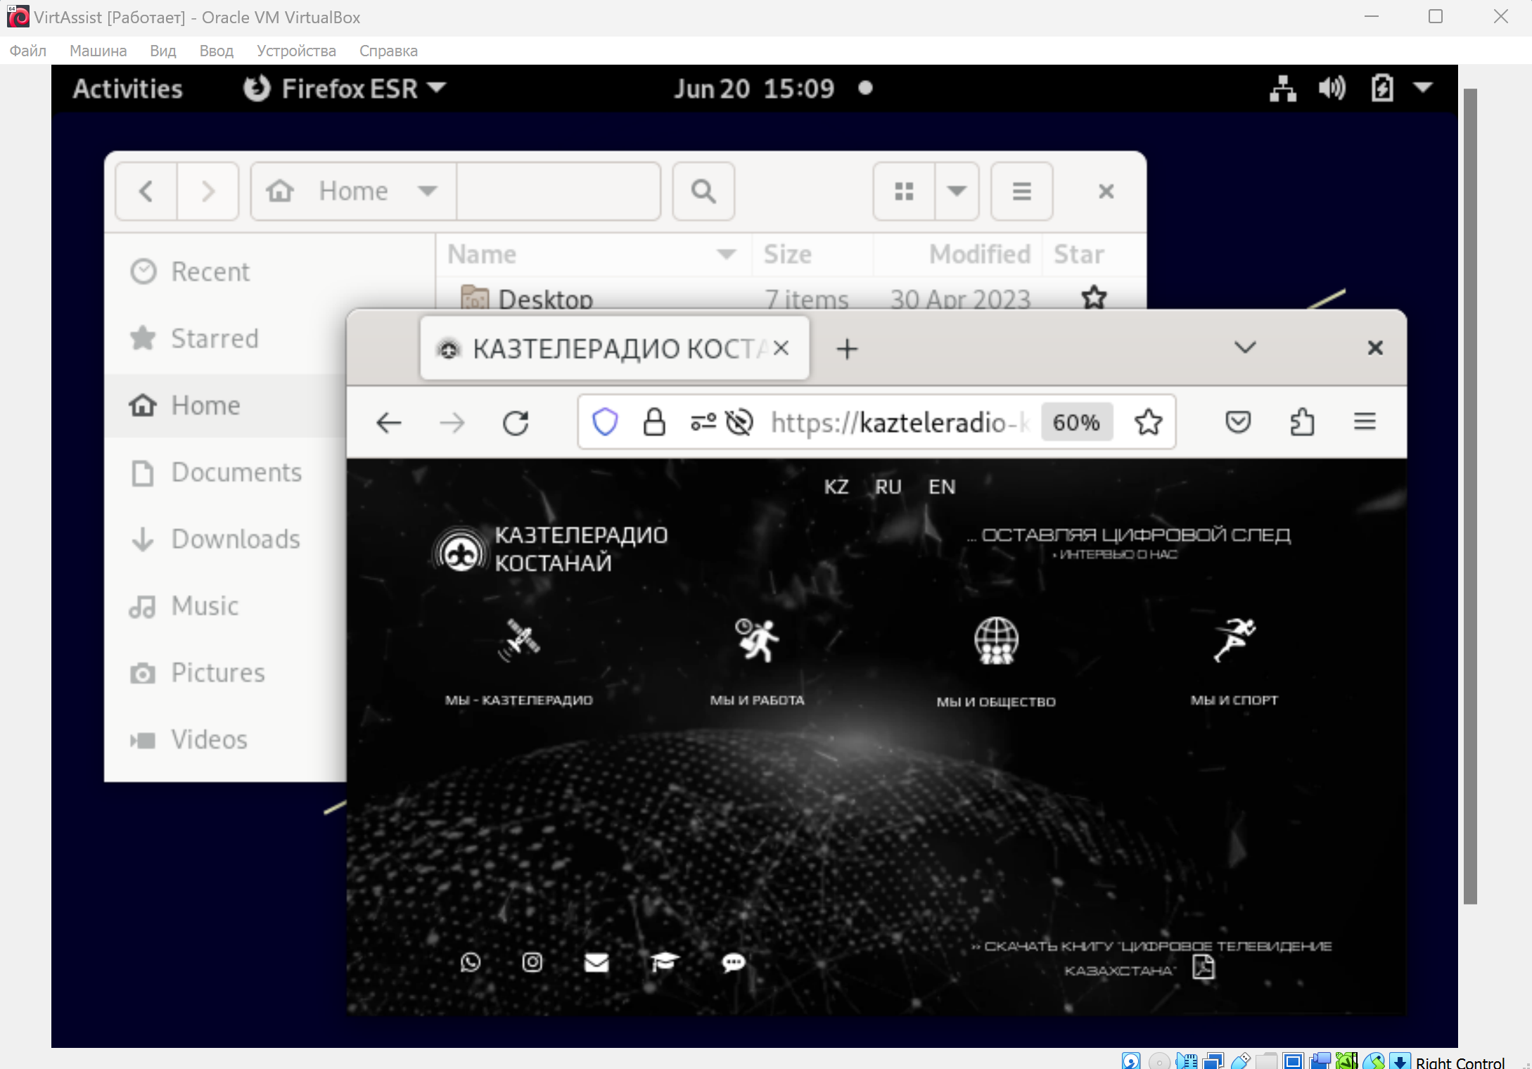
Виртуальная машина Virtual Box
Программная система, эмулирующая аппаратное обеспечение компьютера и исполняющая операционную систему и программы, изолированные от основного компьютера

Slide 5
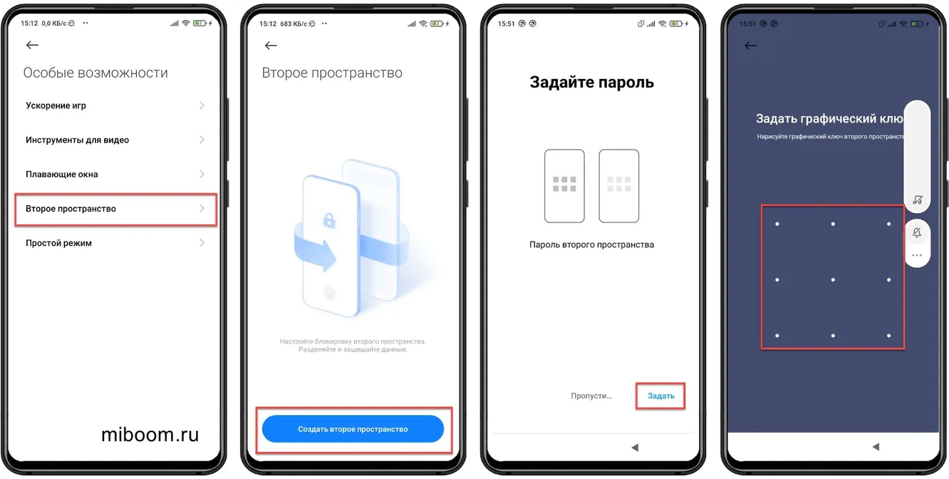
Второе пространство

Slide 6

СЦЕНАРИИ КИБЕРБЕЗОПАСНОСТИ
https://learnsecurity.amazon.com/ru/index.html

Slide 7
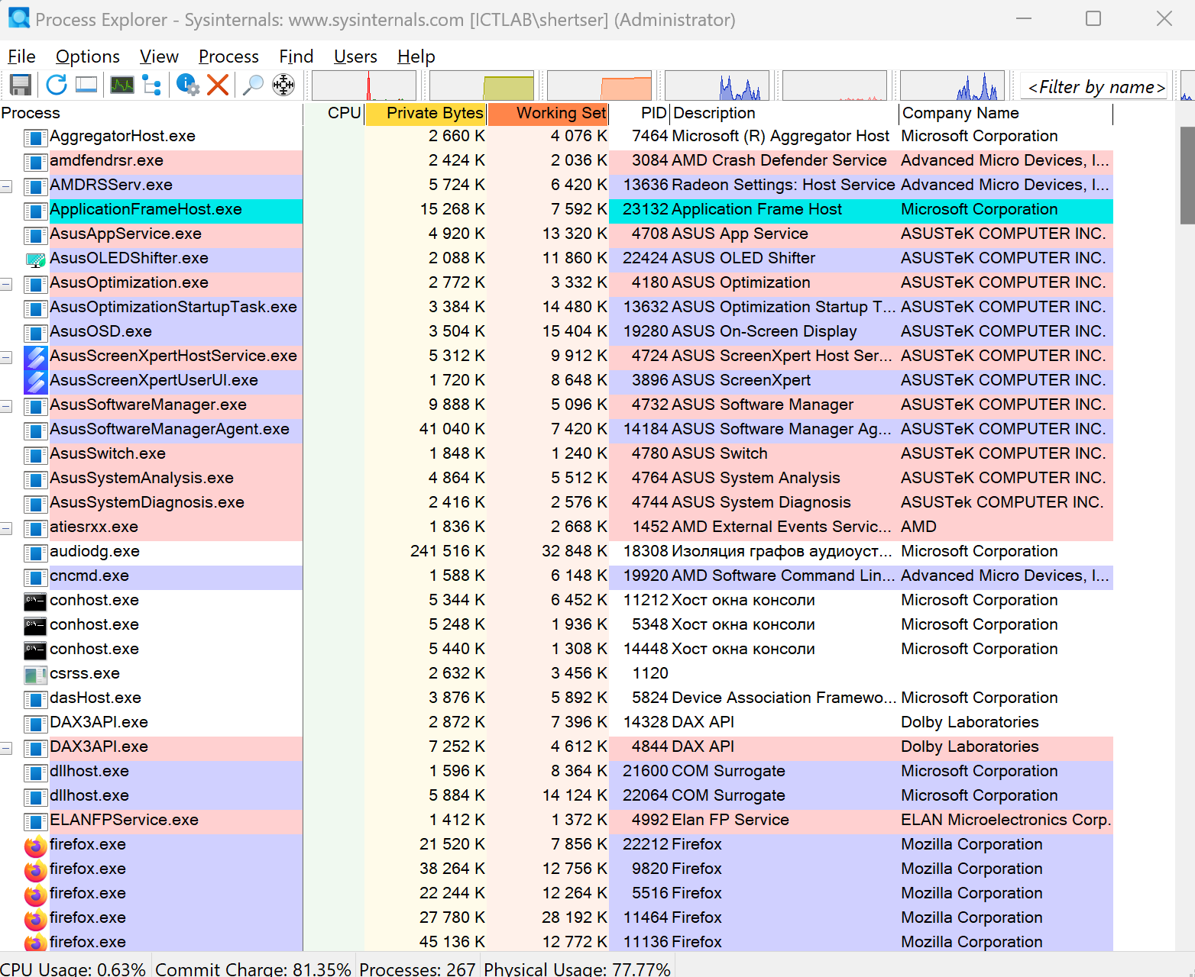
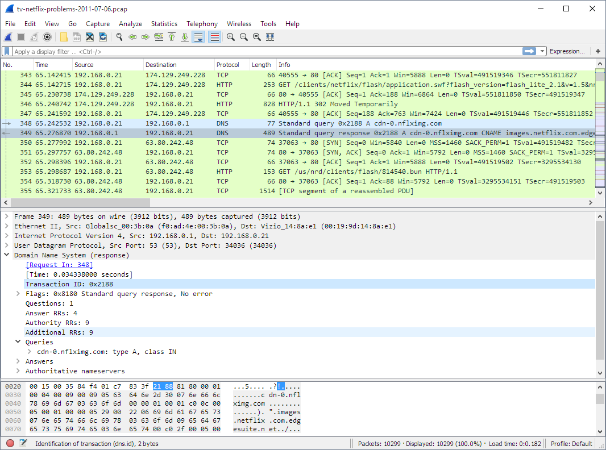
Программное обеспечение для контроля данных
Обозревать процессов Microsoft (Process Explorer)
(https://processhacker.sourceforge.io)
Wireshark – это инструмент для захвата и анализа сетевого трафика, который активно используется для образовательных целей, и устранения неполадок в сети (https://www.wireshark.org)

Slide 8
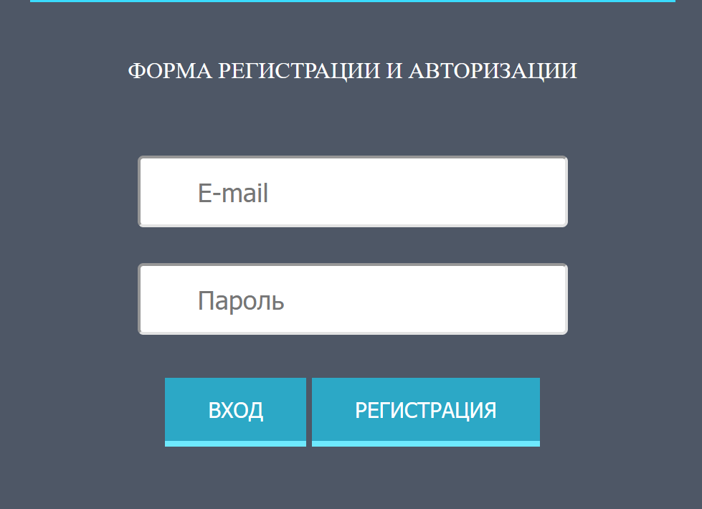
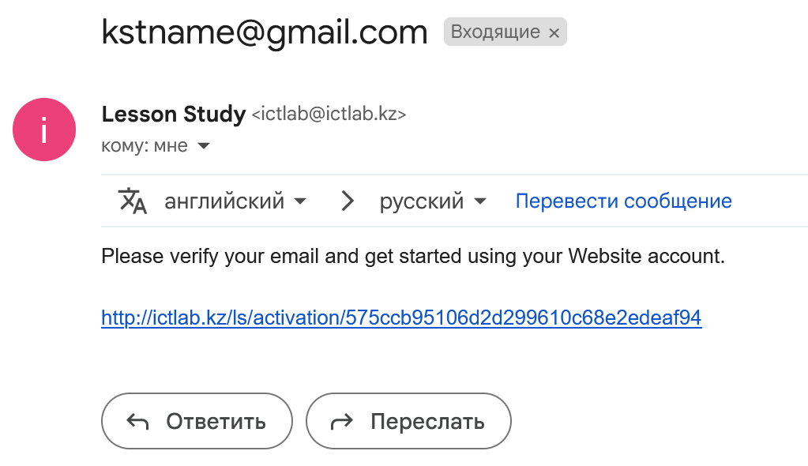
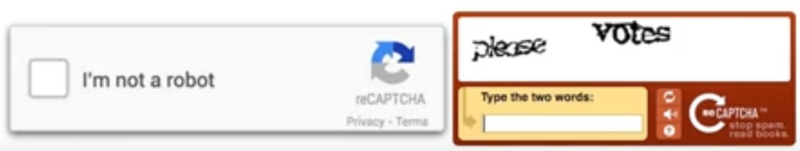
Целостность и защита данных.
Валидация – это автоматическая компьютерная проверка, позволяющая убедиться, что введенные данные соответствуют требованиям.
Контрольная цифра
Проверка формата
Проверка длины
Проверка присутствия
Проверка интервала вводимых данных
Проверка орфографии
Верификация – проверка выполняется для того, чтобы убедиться, что введенные данные точно соответствуют исходным (подлинным) данным (идентификация)
Двойной ввод данных
Сверка данных из различных источников
SMS подтверждение
E-mail подтверждение
Биометрия – это использование поддающихся измерению физических или поведенческих характеристик человека для доступа к компьютерной системе.
Отпечатки пальцев
Распознавание лиц
Распознавание голоса
Жесты
Подпись
должен быть введен символ @

